Slide 1
2017 年暑期工程实践
Linux操作系统基础知识篇

Slide 2
请大家加入群
验证：专业-学生姓名
课件共享
作业练习布置
难点讨论，积极参与
https://pan.baidu.com/s/1dFB0Js9

Slide 3
软件的分类
按提供方式和是否盈利划分
  商业软件：开发出售，提供技术支持，用户只有使用权不得修改和扩散。
  共享软件：开发者提供免费使用，升级，用户只有使用权不得修改和扩散。
  自由软件：开发者使用所有源码，用户使用修改，并公开代码。
    FSF (free software foundation) 自由软件基金会
    GPL（general public license）通用公共许可证

Slide 4
目前全球软件业三大主流操作系统
微软WINDOWS操作系统
以专有硬件平台为基础的UNIX厂家
  AIX(IBM)
  HP-UX(HP)
  Solaris(SUN)
由全球各地成千上万的程序员设计和实现的Linux

Slide 5
Linux 是什么？
Linux是免费使用和自由传播的类Unix操作系统
  符合POSIX标准，以网络为核心的设计思想
  由全世界各地成千上万的程序员设计和实现
  不受任何商品化软件的版权制约，可自由使用
Linux以高效性、灵活性和稳定性著称
特性 | 说明
小 | Unix>=500MB磁盘空间 Linux>=150MB磁盘空间 在最小配置下, Linux可以运行在仅4MB的内存上
图形届面 | Windows: 图形界面与内核绑定 Linux：图形届面与内核分离

Slide 6
Linux 的主要特性
开放性
  系统遵循遵循开放系统互连（Open Systems Interconnection,OSI）国际标准。
  凡遵循国际标准所开发的硬件和软件，都能彼此兼容，可方便地实现互连。
多用户
  多用户是指系统资源可以被不同用户各自拥有使用，即每个用户对自己的资源（例如：文件、设备）有特定的权限，互不影响。
  Linux和Unix都具有多用户的特性。

Slide 7
Linux 的主要特性
多任务
  计算机同时执行多个程序，而且各个程序的运行互相独立。
良好的用户界面
  图形界面
  字符界面
  系统调用界面
设备独立性
  所有外部设备统一当作成文件来看待，只要安装它们的驱动程序，任何用户都可以像使用文件一样，操纵、使用这些设备，而不必知道它们的具体存在形式。

Slide 8
Linux 的主要特性
丰富的网络功能
  完善的内置网络
  Linux在通信和网络功能方面优于其他OS
可靠的系统安全
  文件读、写、执行等权限控制
  带保护的子系统
  审计跟踪
  核心授权
良好的可移植性
  将OS从一个平台转移到另一个平台，OS仍然能按其自身的方式运行

Slide 9


Linux的应用
超级计算机
应用服务器
嵌入式领域
软件开发
桌面应用

Slide 10
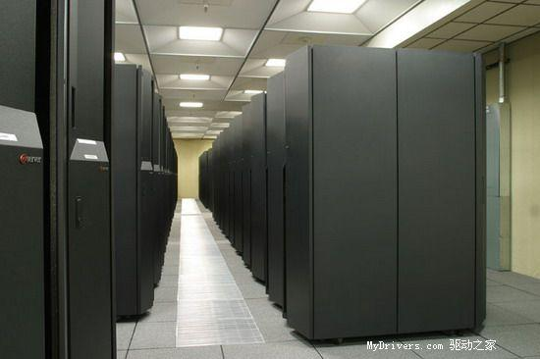
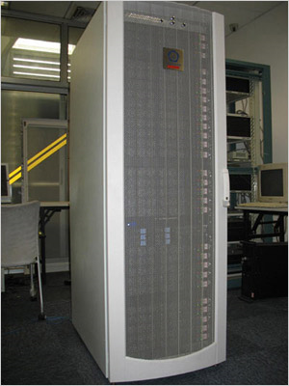
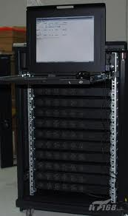
Linux的应用
超级计算机
  全球超级计算机20强中，有19强使用的是Linux系列的操作系统，市场占有率达到95%
  全球超级计算机前10强中，Linux的市场占有率是100%

Slide 11
Linux的应用
应用服务器
  Linux系统的可靠性使它成为企业Web服务器的重要选择
    邮件服务器成年累月运行，不需要重新启动
    网络服务器面对海量访问，不崩溃
    支持多种硬件平台，非常容易与其他平台如Windows，UNIX等系统共存，ＯＳ还可以自由无限制地修改
  使用Linux操作系统的知名大网站
    腾讯、GNU.org、阿里巴巴、百度、网易。。。

Slide 12
Linux的应用
嵌入式领域
  嵌入式操作系统是当前操作系统领域的热点
    系统内核小： Enea公司的OSE分布式系统，5K
    专用性强：针对硬件的变化和增减进行修改
    系统精简：控制系统成本，实现系统安全
    高实时性：软件代码要求高质量和高可靠性
  Linux的低成本、小内核以及模块化的特点吸引很多嵌入式设备都纷纷使用
    诺基亚、摩托罗拉、三星、爱立信、惠普

Slide 13
Linux的应用
软件开发
  Linux开发工具和应用正日臻完善，Linux开发者可以使用C，C++，Perl或PHP来开发应用程序
桌面应用
  新版本的Linux系统在桌面应用方面进行了改进，达到了相当高的水平，完全可以作为一种集办公应用、多媒体应用、游戏娱乐和网络应用等多方面功能于一体的图形界面操作系统

Slide 14
要想了解更多背景与应用:
请观看Linux 20周年视频
http://v.youku.com/v_show/id_XMjU3MTU2MTE2.html

Slide 15
为什么要学习Linux?
从实用主义角度来看：求职
从理性主义角度来看：扩充自己的知识面
  学习系统软件，不光要懂得系统的工作原理，还要结合实际系统，学习实际系统的实现方法
  “Read the fucking source code” – by Linus
从更高的层面：
  Windows不开源代码,知其然而不知其所以然
  美国政府有明确规定为了国家安全任何公司的加密技术都必须有解密方法
  中国自主操作系统，从而构建一个自主、完整的软件产业体系。

Slide 16
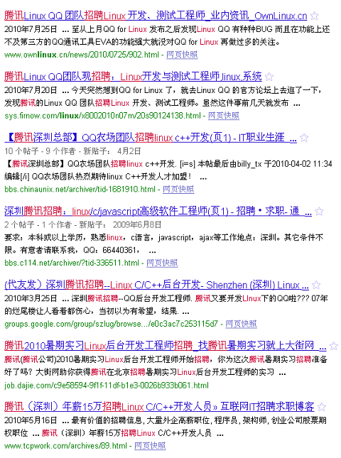
为什么要学习Linux?
2010.8.4,
google.com
腾讯 招聘 Linux

Slide 17
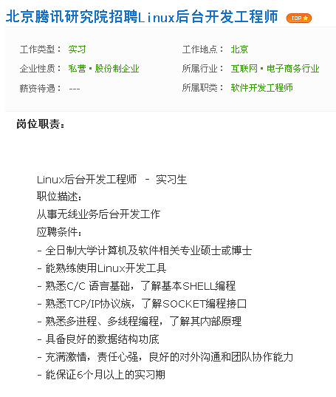
为什么学习Linux?

Slide 18
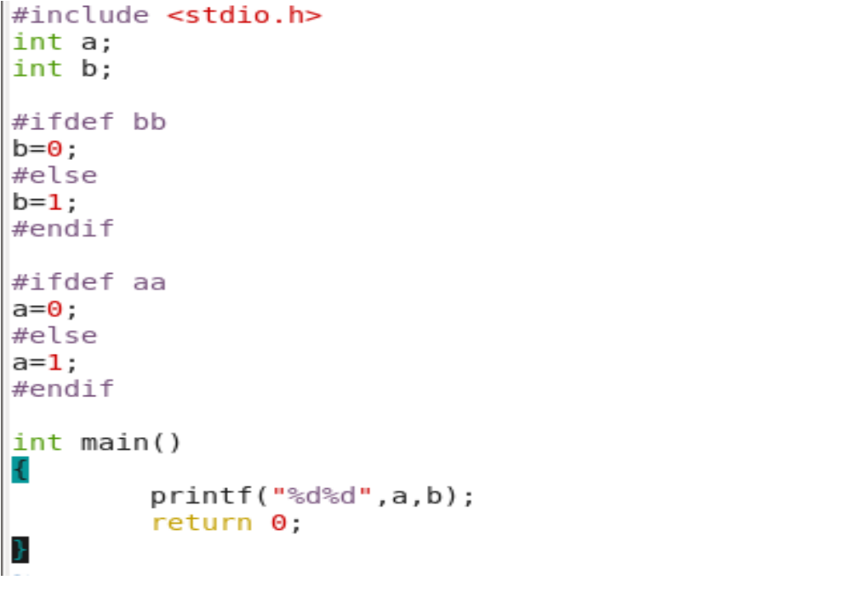
1、在文件test.c中写入如下代码：
请如下编译：
$gcc –Daa test.c –o test
请问输出结果是什么？
面试题分享一

Slide 19
2. 请问下面程序的运行结果
#include
#include
int main(void)
{
printf("call execl");
sleep(1);
execl("/bin/sh", "", NULL);
printf("error!\n");
}
面试题分享二

Slide 20
3、 有两个文件，各放了100万个QQ号，请找出两个文件中相同的QQ号，用SHELL实现（腾讯Linux面试题）
面试题分享三

Slide 21
授课内容一览
第1天 - 27号 | 基础知识 + 字符界面应用与常用命令
第2天 –28号 | Shell程序设计
第3天 –29号 | 用户管理、文件系统管理、软件包管理
第4天 - 30号 | 网络基本知识和Linux下常用网络命令、问题诊断等
第5天 –31号 | WEB、FTP服务器配置
第6天 – 1号 （白天） | Linux下的C/C++编程环境（联机手册，GCC、GDB，makefile)
第6天 – 1号 （晚上） | 近5年毕业生职场分享：求职、知识积累、方向选择与发展
第7天 – 2号（下午） | 专题讲座：如何在Linux下检测内存泄露
第8天 | 答疑

Slide 22
9月1号晚6:00 – 10:00，南区一楼报告厅
职场分享：兴趣、选择、积累、求职、发展
王晓哲 | 深圳大学 本科， 明尼苏达大学 硕士 Facebook San Francisco, CA, US.地理信息数据、用户分享相机照相等产品研发
庞宇杰 | 深圳大学 本科 深圳前海微众银行股份有限公司 人工智能的产品化
张晓敏 | 深圳大学 本科 腾讯集团微信数据中心数据分析工程师 用户关系链画像挖掘及微信广告推荐相关模型建设
陈杰智 | 深圳大学 本科，工商管理硕士 航天科工深圳（集团）有限公司 信息化主管 集团信息化建设和管理
江南 | 东南大学 研究生 华为技术有限公司 PaaS层中间件开发

Slide 23


教材
[1] 鸟哥. 鸟哥的Linux私房菜基础学习篇（第3版）
[2]鸟哥. 鸟哥的Linux私房菜-服务器架设篇(第2版).
[3]红联Linux培训课件系列
专心听课,你会少走很多弯路

Slide 24
Linux操作系统-基础知识篇
本节内容
1 Linux系统简介
2 Linux版本介绍
3 Fedora Core
3.1 系统概述
3.2 安装Fedora系统
3.3 登录、注销和关闭系统
3.4 GNOME基本使用
3.5 系统设置

Slide 25
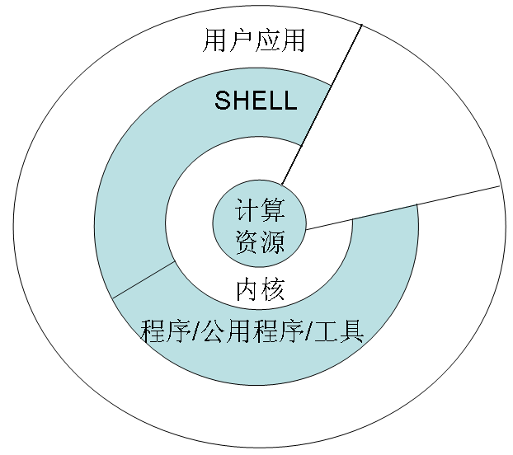
Linux系统的组成
内核
Shell
文件系统
应用程序
文件系统

Slide 26
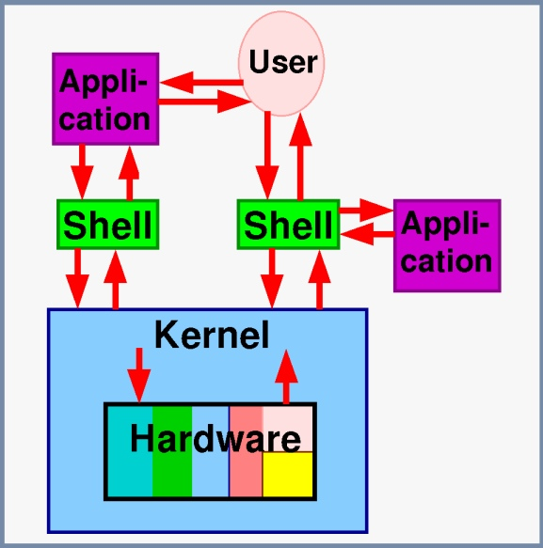
Linux系统的组成 - Shell
Shell是系统的用户界面，提供了用户与内核进行交互操作的一种接口
它接收用户输入的命令
解释用户输入的命令并将其送到内核去执行
Shell编写的程序与其他应用程序有相同的效果

Slide 27
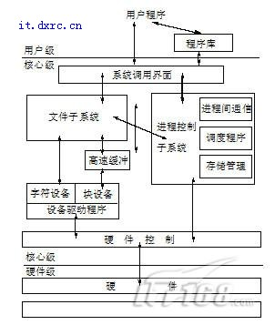
Linux系统的组成-文件系统
文件系统是文件存放在磁盘等存储设备上的组织方法
Linux虚拟文件系统为用户提供了一个一种公共的接口，而不需要了解物理设备或逻辑系统的细节。系统允许系统管理员将在任何物理设备上的逻辑文件系统挂接在文件目录中。
支持多种文件系统：Ext2、Ext3、Ext4、FAT、FAT32、VFAT、ISO9660，… …

Slide 28
Linux系统的组成-应用程序
标准的Linux系统都有一套称为应用程序的程序集，它包括文本编辑器、编程语言、X Window、办公软件、Internet工具和数据库等

Slide 29
Linux版本介绍
Linux的版本号分为两部分
内核版本(kernel)
发行版本(distribution)

Slide 30
2.1 Linux内核版本
内核是一个用来和硬件打交道并为用户程序
提供一个有限服务集的低级支撑软件
内核版本号由3个数字组成：r.x.y
  r：目前发布的内核主版本
  x：偶数表示稳定版本；奇数表示开发中
  版本
  y：错误修补的次数
2.6.33

Slide 31
2.2 Linux发行版本
一些组织和厂家，将Linux系统的内核、应
用软件和文档包装起来，并提供一些系统安
装界面、系统配置设定管理工具，就构成了
Linux发行版本.
  系统工具+应用工具+网络工具+编译工具
各发布厂商发行版本的版本号各不相同，与
Linux系统内核的版本号是相对独立的。
根据GPL准则，这些发行版本虽然都源自一
个内核，但都没有自己的版权。

Slide 32
主流Linux发行版本介绍
（1）Mandriva
（2）Red Hat
（3）SUSE
（4）Debian
（5）Ubuntu
（6）Gentoo
（7）Slackware
（8）Red Flag

Slide 33
Fedora系统概述
Fedora是一个开放的、创新的以及前瞻性的平台，
它允许任何人自由地使用、修改和重发布
前身就是Red Hat Linux，被Red Hat公司定位为新
技术的实验场
  2003年11月，第一个发行版本 Fedora Core 1
  出炉，版本代码: Yarrow
  2004年5月，FC2正式发布，版本代码: Tettnang
  2004年11月，FC3正式发布，版本代码: Heidelberg
… …
  2010年5月25日，Fedora13正式版发布, 最新版
  本Fedora 13 Goddard

Slide 34
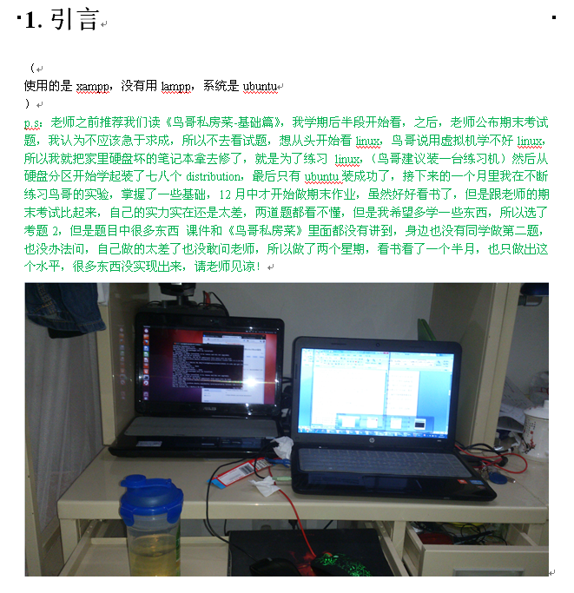
虚拟 vs 真实机

Slide 35
登录、注销和关闭系统
登录系统
Fedora系统使用账号来管理权限和维护安
全，不是所有的账号都具有相同的权限，某
些账号所拥有的文件访问权限和服务要比其
他账号少

Slide 36
注销系统
在Fedora系统中，要注销Fedora 8系统，单击面板上的“系统”→“注销”，弹出注销确认对话框，单击“注销”按钮即可注销系统
如果不采取任何操作，那么系统会在60s之后自动注销
切换用户

Slide 37
关机和重新启动系统
在切断计算机电源之前必须首先关闭Fedora
系统
不执行关闭Fedora系统就直接切断计算机的
电源，会导致未存盘数据的丢失或者系统的
损害

Slide 38
GNOME基本使用
Fedora系统包括了一个功能强大的图形化桌面环境GNOME，可以很方便地访问应用程序、文件和系统资源

Slide 39
使用桌面
Fedora系统默认图形化桌面环境是GNOME，通过图形化桌面环境能够使用图形化应用程序以及利用图形界面对计算机进行系统设置
Fedora提供了3种主要工具来使用系统上的应用程序：面板图标、桌面图标和菜单系统

Slide 40
面板（顶部）
面板（底部）

Slide 41
使用面板
可以单击面板上的“应用程序”按钮，进入系统内
的应用程序
可以使用面板上的“位置”快速地进入某个文件夹中，如主文件夹、桌面、计算机和网络等；还可以在系统中搜索文件；查看最近打开的文档等
可以使用面板上的“系统”操纵首选项、管理、帮助、注销以及关机功能，其中使用“管理”可以对Fedora系统进行大部分的管理操作

Slide 42
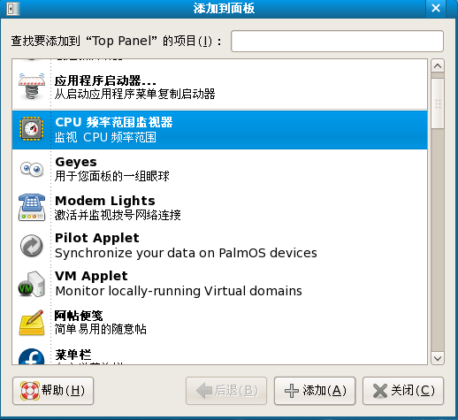
使用小程序
小程序是运行在面板上的小型应用程序，通常会监控系统中的各类情况
在面板上添加项目

Slide 43
工作区切换器
图形化桌面提供了使用多个工作区的功能，因此不必把所有运行着的应用程序都堆积在一个可视桌面区域

Slide 44
系 统 设 置
登录Fedora系统之后，有可能需要对其进行设置，比如桌面背景、屏幕保护程序、日期和时间设置、系统监视、磁盘分析、声卡检测等，下面对这些内容分别进行介绍

Slide 45
系统监视器
使用“系统监视器”可以查看Fedora系统的系统信息、进程信息、资源信息以及文件系统信息

Slide 46
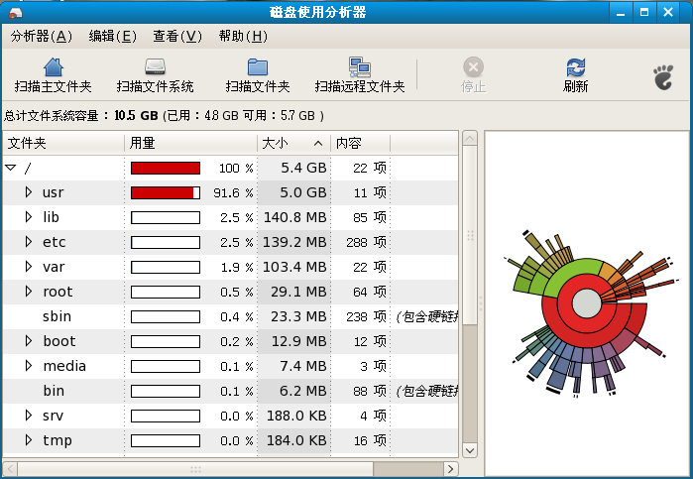
磁盘使用分析器
使用“磁盘使用分析器”工具可以对本地计算机甚至远程计算机的文件夹和文件系统进行扫描并分析
磁盘使用分析器

Slide 47
显示设置
在Fedora系统安装过程中对显示器、视频卡和显示设置都进行了配置

Slide 48
日期和时间配置
使用“时间/日期属性”工具允许用户更改系统日期和时间、配置系统使用的时区以及设置网络时间协议（NTP）守护进程来与时间服务器的系统时钟进行同步

Slide 49
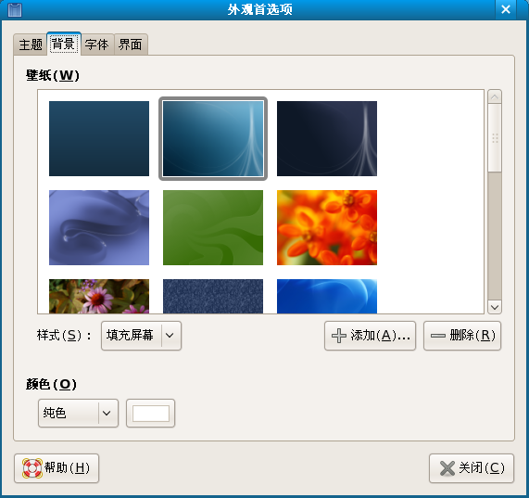
更改桌面背景
使用“外观首选项”工具可以更改桌面的背景，可以从/usr/share/backgrounds/目录中选择图像，也可以使用自己的图像
外观首选项

Slide 50
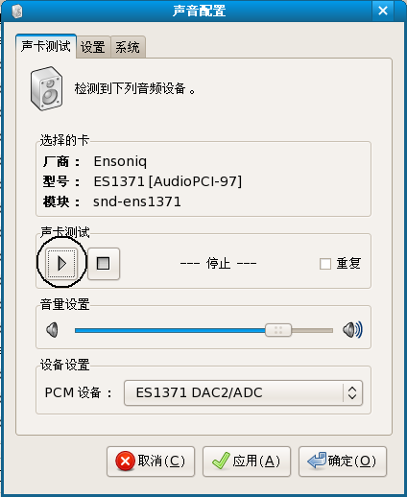
声卡检测
当需要检测Fedora系统上的声卡是否正常时，单击面板上的“系统”→“管理”→“声卡检测”，打开“声音配置”界面
声音配置

Slide 51
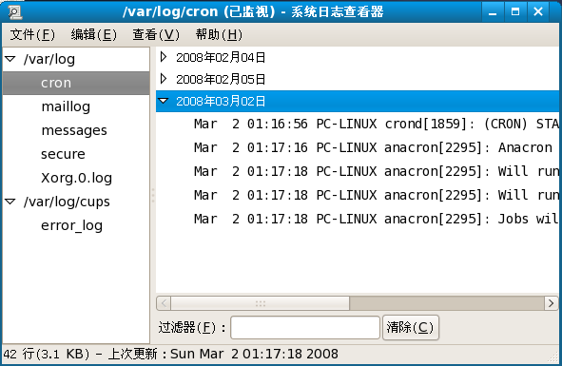
系统日志
当需要查看Fedora系统的日志时，单击面板上的“应用程序”→“系统工具”→“系统日志”，打开如图所示的“系统日志查看器”界面
系统日志查看器

